Slide 1
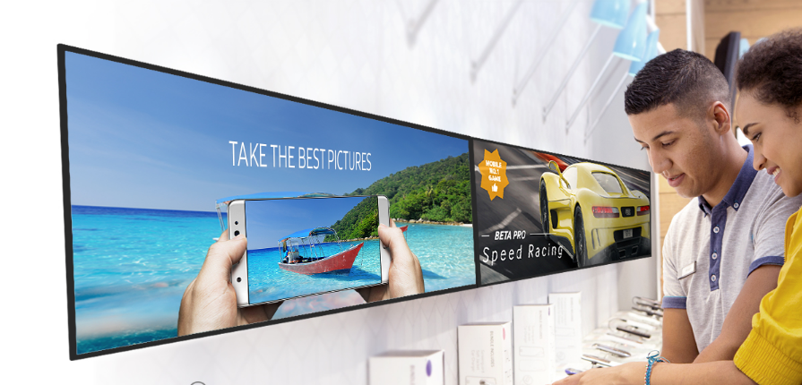
Решения по визуализации от Samsung (корпоративный и промышленный сегмент) 2017

Slide 2
Корпоративный продукт – общая информация
Проф.решение ≠ бытовой ТВ
100% корпоративное решение
Индивидуальная проработка каждого отдельного проекта
Часть сложного интеграционного IT-решения
Более 6 лет на рынке
Корпоративная гарантия и постпродажный сервис

Slide 3
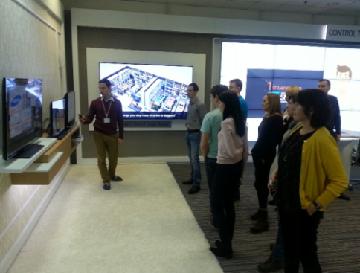
Samsung B2B (2008-2017 гг.)
1 КАМ
Отдел 10 человек (КАМ, Pre-Sale, Post-Sale)
2008
2017
Доля Samsung VD > 50% (данные IT Research)
Корпоративная команда по развитию VD в России
Корпоративное обучение по продукту
Профессиональная Pre-sale поддержка
Активное присутствие в регионах
Собственное Программное Обеспечение
Производство РФ (80% линейки проф.решений)
Минимальный срок поставки (1-6 недель)

Slide 4
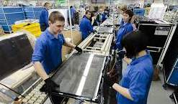
Канал поставки
ProAV/IT-компании
ВЕНДОР (Samsung)
Системный интегратор
Конечный пользователь
Производство
Поставка
Гарантия / сервис
Создание комплексного решения
Финальное общее КП
Логистика
Монтаж и пуско-наладка
Различные дополнительные сервисы
Постановка задачи
Закупка
Использование 100% ресурса проф. продукта для бизнес-целей

Slide 5
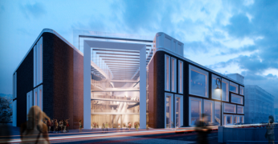
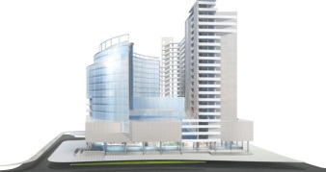
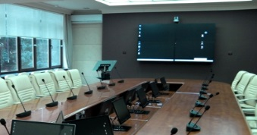
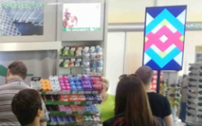
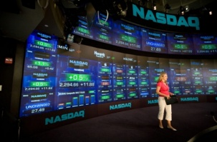
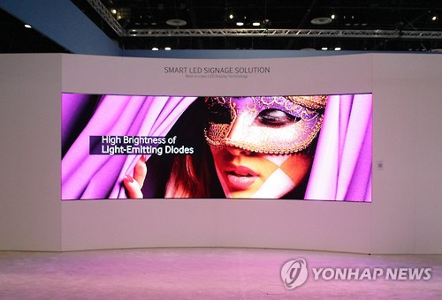
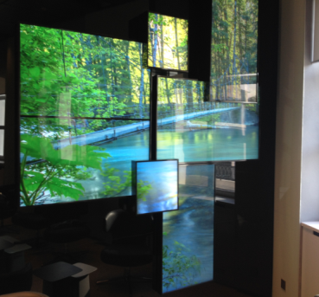
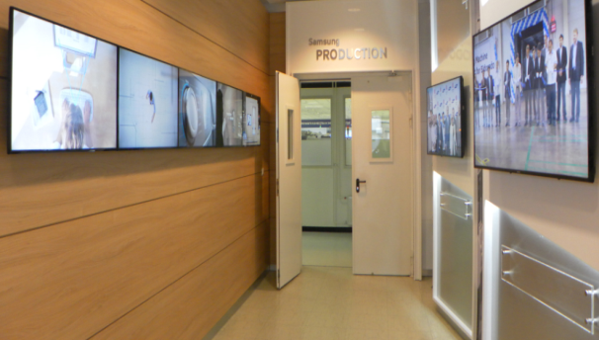
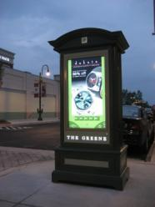
Сферы применения и типы продуктов
Торговый центр
Гостиница
Бизнес-центр
Банк
Ресторан
Транспорт
Ритейл
Корпоративный сегмент
АЗС
Телестудия
Образование
НЕФТЕГАЗ
LED-экран
Видеостена
Дисплеи отдельного использования
Специальные решения

Slide 6
Профессиональный ЖК-дисплей

Slide 7
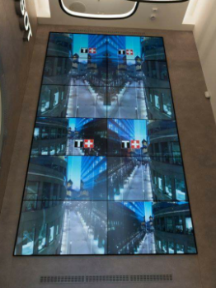
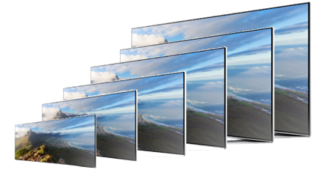
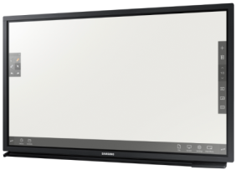
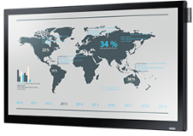
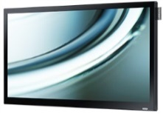
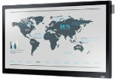
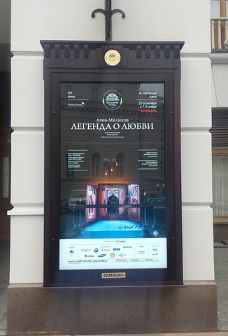
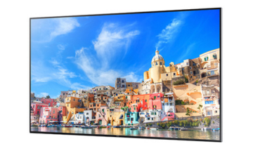
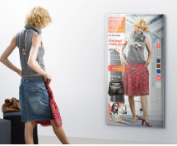
Обзор линейки – LCD
Дисплеи малой диагонали 10.1” 21.5”
Отдельное использование
32” 40” 43” 48” 49” 55”
Интерактивный дисплей “all-in-one”
10.1” 21.5” 65” 75” 82” 85”
Видеостена
46” 55”
Дисплеи большой диагонали
65” 75” 82”
Витрина / улица
24” 46” 55” 75”
Линейка UHD
49” 55” 65” 85” 98”
Специальные решения

Slide 8
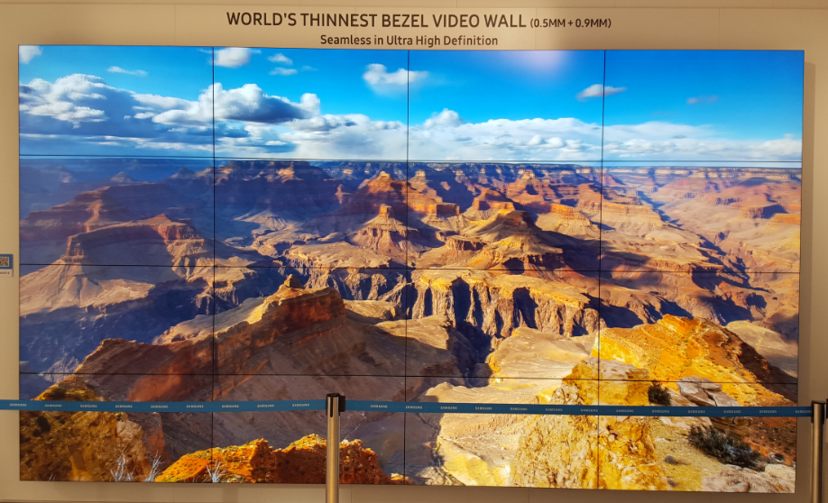
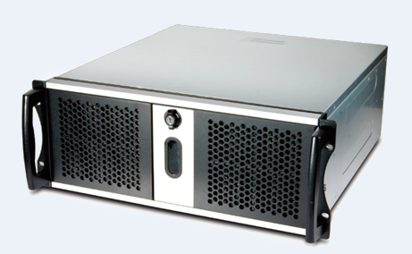
Видеостена – варианты релизации
Модели со стыком 5.5 мм
46”
Модели со стыком 3.5 мм
46 и 55”
Модели с премиальным стыком 1.7 мм
55”
Коммутация:
Сторонние контроллеры (создание больших диспетчерских центров)
Решение от вендора (более простые сценарии использования видеостены)

Slide 9
Видеостена – варианты реализации

Slide 10
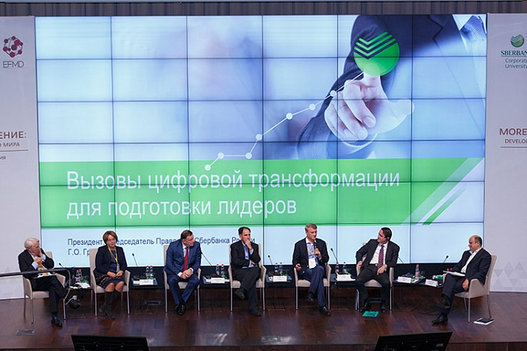
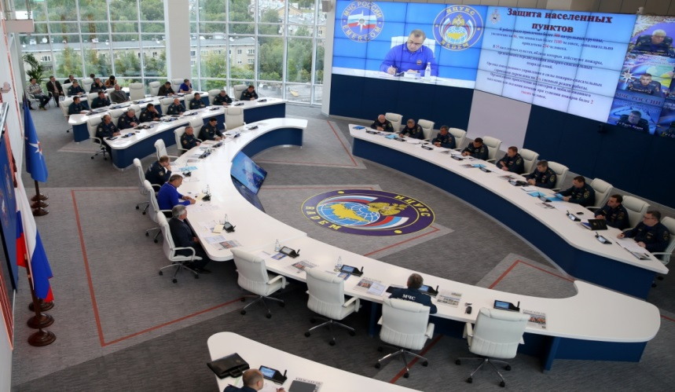
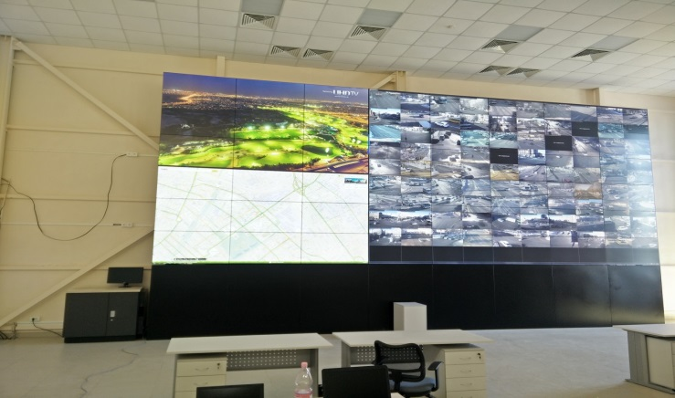
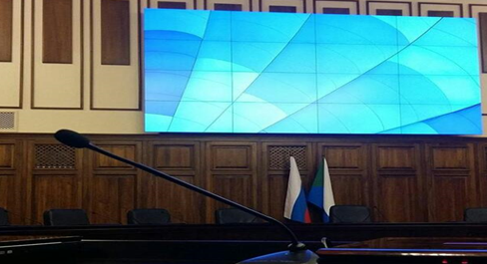
Видеостена – варианты реализации

Slide 11
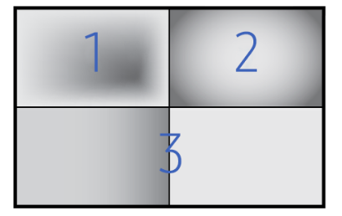
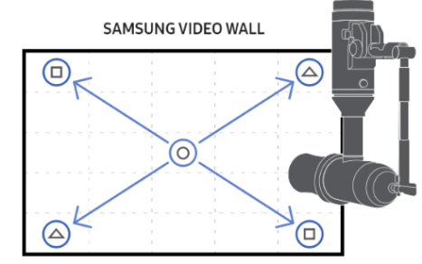
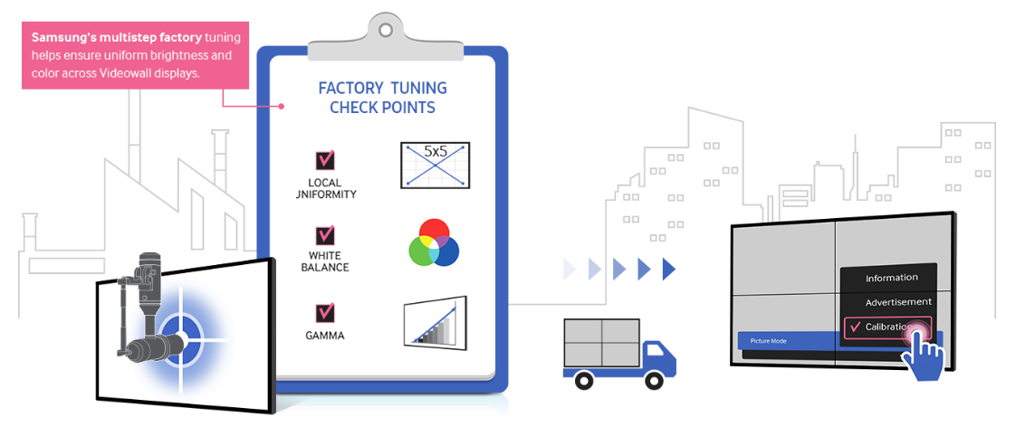
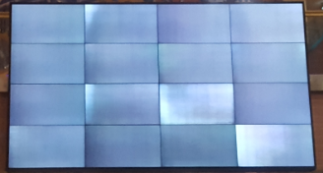
Видеостена - калибровка
Превосходное качество изображения – технология Color Expert
Обычная видеостена
SAMSUNG
Усовершенствованная заводская цветовая калибровка
Встроенное ПО Advanced Color Management (ACM)
Настройки: однордность цвета, гамма, баланс белого
Отсутствие затемнения на стыках

Slide 12
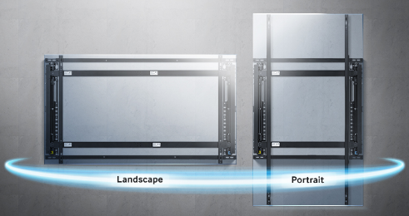
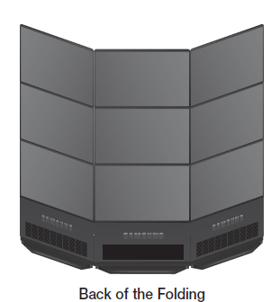
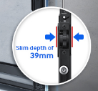
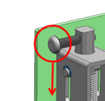
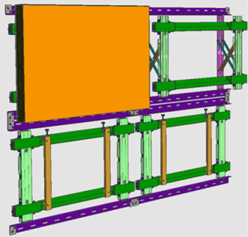
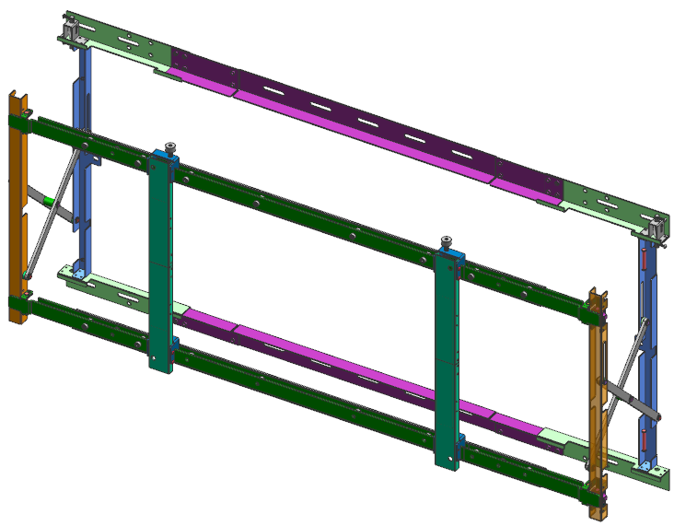
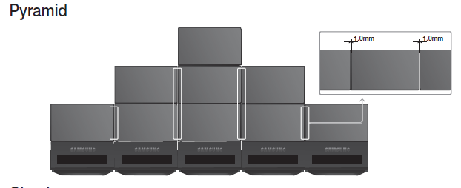
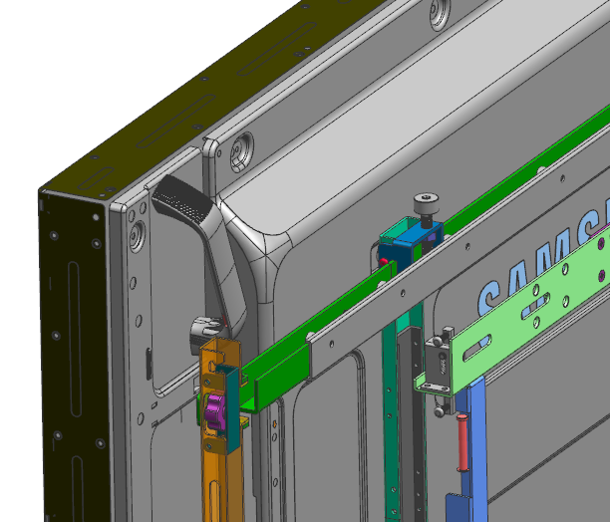
Видеостена – удобство монтажа
MID-UD46DS (46”)
MID-UD55DS (55”)
Специализированное выдвижное настенное крепление для видеостен UD/UE
Максимальная точность юстировки дисплеев (подгонка по 3-м плоскостям)
Минимальная толщина креп- ления – всего 39 мм!
Альбомная и портретная ориентация
Напольные стойки
Поддержка серии UD (диагонали 46 и 55”)
Удобная автономная установка
Отсутствие необходимости в усилении стены
WMN-46VD (видеостенный дисплей 46”)
WMN-55VD (видеостенный дисплей 55”)
Drag
PUSH
Y-axis
Rotate
Z-axis
X-axis

Slide 13
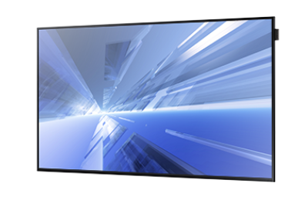
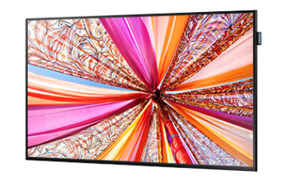
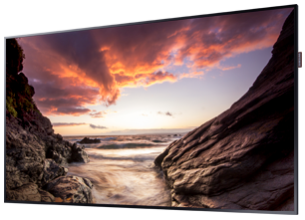
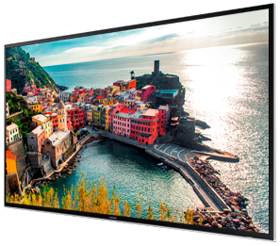
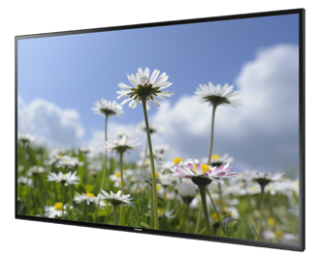
Дисплеи для отдельного использования
DCE / DCE-M
DBE
DME
PMF
Новинка
PHF
Новинка
Диагонали 32/40/48/55”
Яркость 330/350/400/ 450 нит
Режим работы 16/7 и 24/7
Встроенный медиаплеер Lite
Тонкая рамка (9.5/15.0 мм)
Бюджетная серия для Digital Signage
Диагонали 32/40/48/55”
Яркость 350 нит
Режим работы 16/7
Встроенный медиаплеер S3 (полноценный)
Встроенная платформа SSSP 3.0
Встроенный WiFi
Тонкая рамка (9.5/15.0 мм)
Диагонали 32/40/48/55”
Яркость 400/450 нит
Режим работы 24/7
Встроенный медиаплеер S3 (полноценный)
Встроенная платформа SSSP 3.0
Встроенный WiFi
Тонкая рамка (9.5/15.0 мм)
Диагонали 32/43/49/55”
Яркость 400/500 нит
Режим работы 16/7 и 24/7
Встроенный медиаплеер S4 (полноценный)
ОС Tizen
Встроенная платформа SSSP 4.0
Встроенный WiFi
Защита по IP5x
Тонкая рамка (6.9/6.9/8.9 мм)
Тонкий корпус (29.9 мм)
Диагонали 32/43/49/55”
Яркость 700 нит
Режим работы 24/7
Встроенный медиаплеер S4 (полноценный)
ОС Tizen
Встроенная платформа SSSP 4.0
Встроенный WiFi
Защита по IP5x
Тонкая рамка (6.9/6.9/8.9 мм)
Тонкий корпус (29.9 мм)

Slide 14
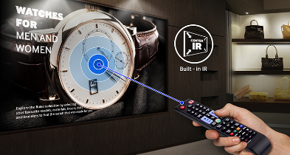
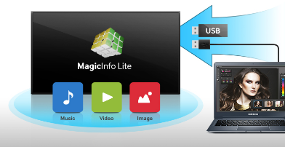
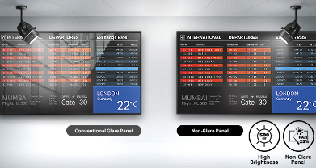
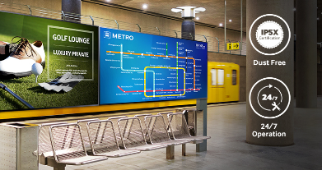
Дисплеи для отдельного использования
Простая работа с контентом благодаря встроенному медиаплееру
Теперь удобны для встраивания (IR по центру)
НОВИНКА – ОС Tizen
Тонкая рамка – также и на отдельных дисплеях
Антибликовая поверхность
Повышенная пылезащита

Slide 15
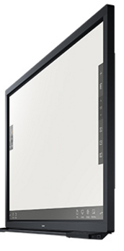
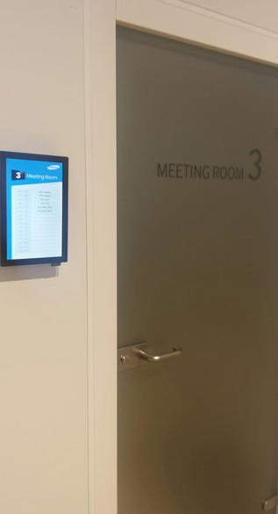
Отдельные дисплеи – варианты применения
Дисплеи малой диагонали (10/22”)
Дисплеи классических размеров (32/40/43/49/55”)
Дисплеи больших диагоналей (65/75/82/85/98”)

Slide 16
Светодиодный экран для корпоратиного и промышленного сегмента

Slide 17
LED-экран
LED-экран
Видеостена на базе ЖК

Slide 18
LED-экран
Специально для корпоративного сегмента – потребность в малых шагах пикселя – 1.5/2.0/2.5 мм
Полностью бесшовный цельный экран
Возможность создания полиэкранов ультрабольших форматов
Легкая эксплуатация и обслуживание
Нет необходимости предусматривать большие пространства с тыловой части для обслуживания экрана (в отличие от видеокубов)

Slide 19
Программное обеспечение

Slide 20
MagicInfo

Slide 21
Спасибо за внимание!
Кирилл Короткин
Профессиональные дисплеи /
Светодиодные экраны
(Samsung Smart Signage / LED Signage)
Т: +7 (495) 797 23 73
М: +7 985 776 01 57
E-mail: Korotkin.k@samsung.com
http://displaysolutions.samsung.com

